Slide 1

基于视觉的经颅磁治疗导航系统研究
答辩人：张庆培
指导教师：王昕教授
Notes:
各位老师，下午好，我叫张庆培，我的课题题目是基于视觉的经颅磁治疗导航系统研究，我的导师是王昕教授。

Slide 2

目 录
一 主要研究内容及工作进度
二 目前已经完成的主要研究工作及结果
三 后期拟完成的研究工作及进度安排
四 存在的问题及解决方案
Notes:
接下来我将从以下四个方面来进行我的中期答辩

Slide 3
PART.01
主要研究内容及工作进度
Notes:
首先第一部分是主要研究内容及工作进度

Slide 4
主要研究内容及工作进度
目前已经完成的主要研究工作及结果
后期拟完成的研究工作及进度安排
存在的问题及解决方案
一 主要研究内容及工作进度
主要研究内容
障碍物三维坐标获取
及病人头部的三维重建
病人脸部特征点定位
导航系统整体方案设计
导航系统和机械臂联合实验
Notes:
本课题的主要研究内容主要分为四个方面：

Slide 5
主要研究内容及工作进度
目前已经完成的主要研究工作及结果
后期拟完成的研究工作及进度安排
存在的问题及解决方案
一 主要研究内容及工作进度
工作进度
时间 | 课题进展与预期目标 | 完成情况
2017.09.01—2017.09.22 | 收集资料，阅读文献，确定研究内容与研究方案，完成开题报告，准备开题答辩 | 完成
2017.09.23—2017.10.31 | 学习图像相关知识，并熟悉kinect2相机在ubuntu上的使用方法；学习机械臂相关知识 | 完成
2017.11.01—2017.11.15 | 对相机进行标定，并对相机和机械臂进行手眼标定，得到相机和机械臂的相对位姿 | 完成
2017.11.16—2017.12.31 | 学习常见的三维重建算法，并在工程中进行实现 | 完成
2018.01.03—2018.03.28 | 学习利用机器学习方面的知识对头部进行定位，并把算法应用到工程中 | 部分完成
2018.04.01—2018.04.30 | 对三维重建和脸部特征点定位算法进行改进，并进行相关实验，确定整体方案具体实现细节 | 未完成
2018.05.01—2018.06.21 | 将实验期间取得的相关成果进行整理，并发表一篇学术小论文 | 未完成
2018.06.22—2018.09.31 | 整理研究成果，撰写、修改、完善硕士学位论文 | 未完成
2018.09.01—2018.12.20 | 准备硕士学位论文答辩 | 未完成
Notes:
这是本课题的工作进度，目前已经按原计划完成了本课题的研究内容

Slide 6
PART.02
目前已经完成的主要研究工作及成果
Notes:
接下来是已完成的研究工作及成果

Slide 7
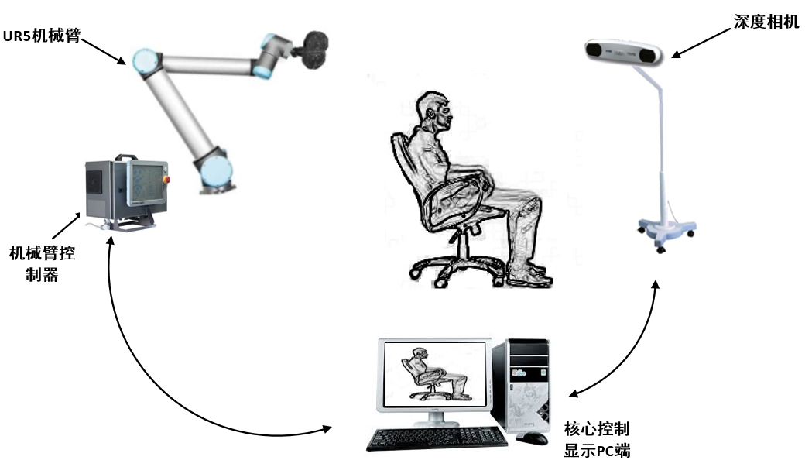
主要研究内容及工作进度
目前已经完成的主要研究工作及结果
后期拟完成的研究工作及进度安排
存在的问题及解决方案
经颅磁治疗导航系统整体研究方案
Notes:
在讲解这部分之前首先给大家介绍一下我所做课题的整体内容，我所做的课题主要就是 在机械臂加持经颅磁治疗头给病人治疗过程中，利用深度相机实时的获得病人头部的位置，并获得机器人工作空间的障碍物信息，把这些信息实时的传给机械臂，让机械臂加持经颅磁治疗头实时的追踪头部。

Slide 8
主要研究内容及工作进度
目前已经完成的主要研究工作及结果
后期拟完成的研究工作及进度安排
存在的问题及解决方案
标定
相机的标定
手眼标定
障碍物三维坐标获取和病人头部的三维重建
获得Kinect2的RGB和深度图像
障碍物三维坐标信息的获取
三维重建算法的研究和实现
脸部特征点定位算法的研究和简单实现
基于HOG特征和SVM算法的人脸检测
基于级联回归算法的人脸特征点定位
Notes:
这是目前已经完成的工作，主要分为三个方面：标定，障碍物三维坐标获取和病人头部的三维重建，脸部特征点定位算法的研究和简单实现。

Slide 9
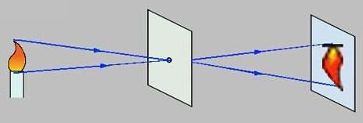
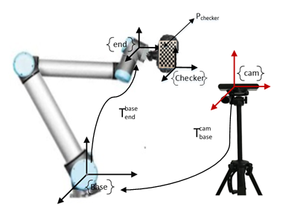
主要研究内容及工作进度
目前已经完成的主要研究工作及结果
后期拟完成的研究工作及进度安排
存在的问题及解决方案
2.1 标定
相机的标定
建立相机模型，获得相机的内参矩阵和畸变系数。
和k1 k2 k3 p1 p2
手眼标定
获得相机和机械臂之间的空间位姿关系。
Notes:
首先，在图像测量以及机器视觉应用中，为确定空间物体表面某点的三维几何位置与其在图像中对应点之间的相互关系，必须建立相机成像的几何模型，获得相机的内参矩阵M1以及它的畸变系数k1 k2 k3 p1 p2。其次，在整个导航系统中我们获得的物体坐标信息都是相对于相机坐标系来说的，而执行机构是机械臂，我们需要进行手眼标定来获得机械臂和相机之间的空间位姿关系。

Slide 10
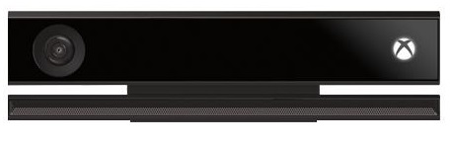
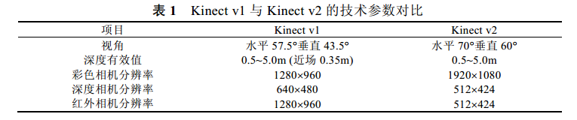
主要研究内容及工作进度
目前已经完成的主要研究工作及结果
后期拟完成的研究工作及进度安排
存在的问题及解决方案
2.1 标定
相机的标定
Kinect2是微软公司的第二代Kinect，由一个彩色相机和一个深度相机组成。相比于第一代，他在很多地方有了一些改进，表1是他们之间的不同。
通常来说，我们需要对两个相机都进行标定，但是在查阅资料和实验发现对于红外相机获得的深度信息已经能满足我们的要求，所以我们只对Kinect2的彩色相机进行了标定。对于Kinect2的彩色相机，我们采用用得比较多的针孔模型进行标定。

Slide 11
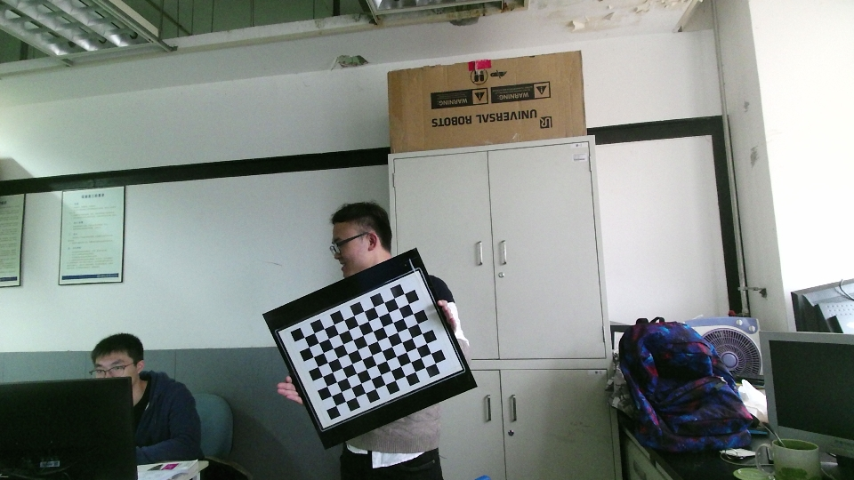
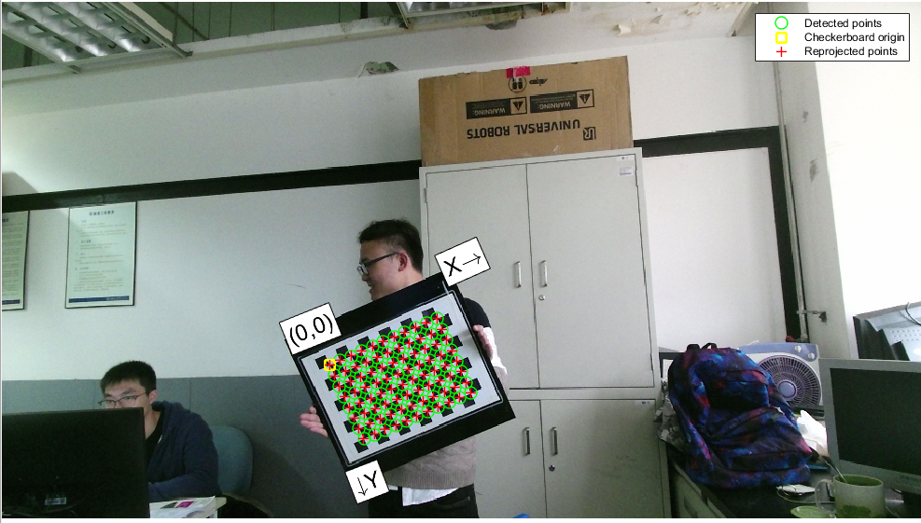
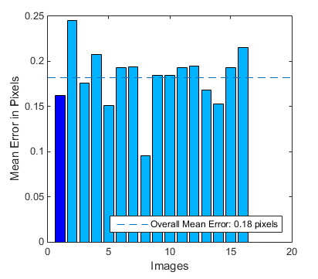
主要研究内容及工作进度
目前已经完成的主要研究工作及结果
后期拟完成的研究工作及进度安排
存在的问题及解决方案
2.1 标定
相机的标定
直接使用matlab工具箱 Camera Calibrator 进行标定
Notes:
在标定的时候直接采用matlab工具箱Camera Calibrator 进行标定，camera calibration使用非常简单，只需要拍摄20张左右的标定板照片，就可以标定出来相机的内参和畸变系数。

Slide 12
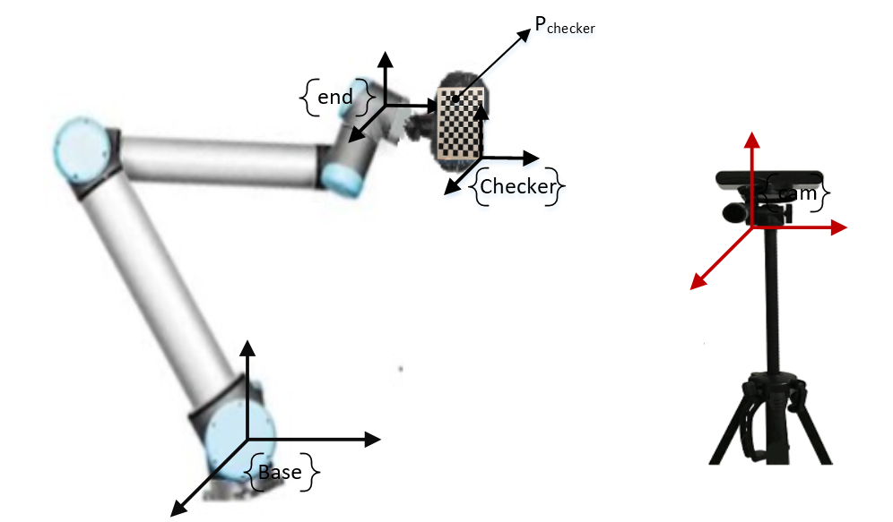
主要研究内容及工作进度
目前已经完成的主要研究工作及结果
后期拟完成的研究工作及进度安排
存在的问题及解决方案
2.1 标定
手眼标定
分别在标定板、机械臂末端、机械臂底座和相机处建立四个坐标系：Checker、end、Base和cam。
现考虑标定板坐标系下的一个点P_{checker} ，它在相机坐标系下的投影坐标为p_{cam}，根据机器人学的知识我们可以知道：

Slide 13
主要研究内容及工作进度
目前已经完成的主要研究工作及结果
后期拟完成的研究工作及进度安排
存在的问题及解决方案
2.1 标定
手眼标定
已知量：
未知量 ：
对于未知量
和
转换成轴角表示时一共有12个未知量，拍摄机械臂不同姿态下多张照片，并利用matlab最小化函数 fmincon求出最优解。

Slide 14
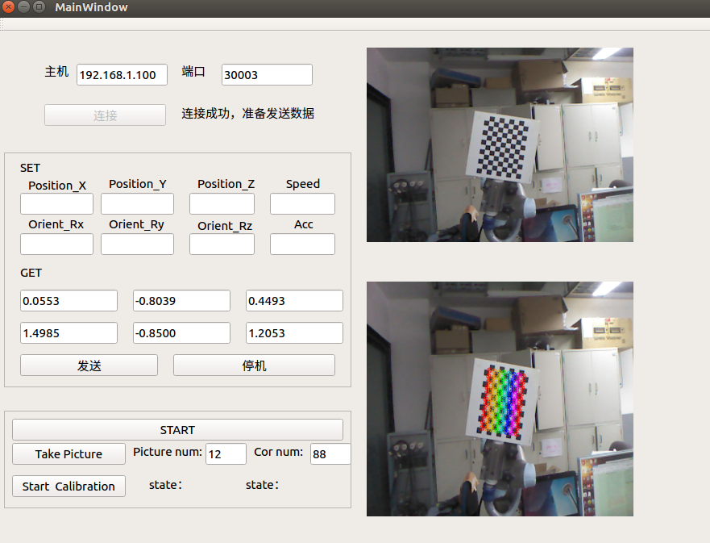
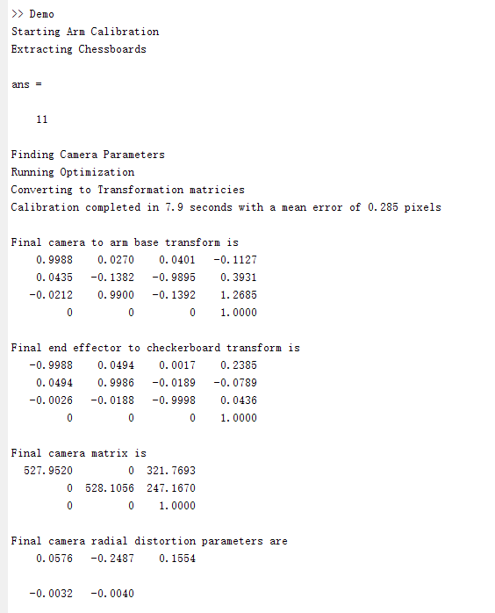
主要研究内容及工作进度
目前已经完成的主要研究工作及结果
后期拟完成的研究工作及进度安排
存在的问题及解决方案
2.1 标定
手眼标定
mean error
0.285 pixels

Slide 15
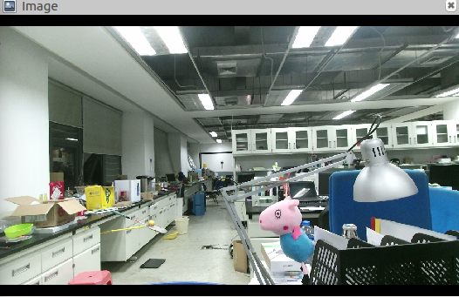
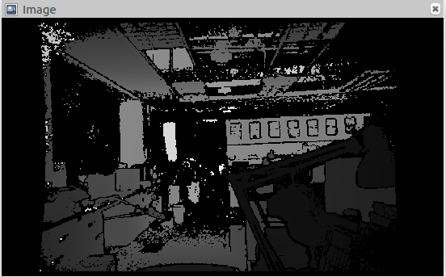
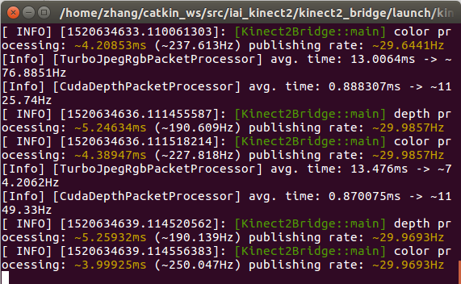
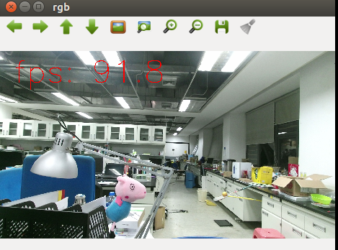
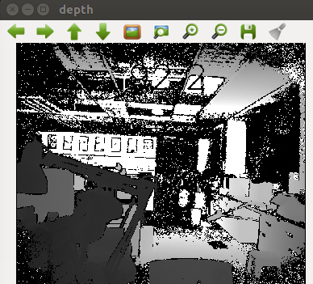
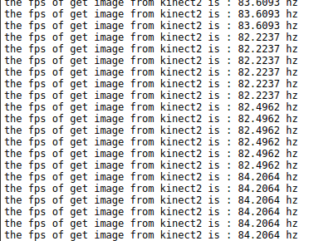
主要研究内容及工作进度
目前已经完成的主要研究工作及结果
后期拟完成的研究工作及进度安排
存在的问题及解决方案
2.2 障碍物三维坐标获取及头部的三维重建
2.2.1 获得Kinect2的RGB和深度图像
在linux上获得Kinect2的数据目前主要分为两种：使用iai_kinect2和使用libfreenect2
IaI_kinect2频率：30hz libfreenect2频率：82hz

Slide 16
主要研究内容及工作进度
目前已经完成的主要研究工作及结果
后期拟完成的研究工作及进度安排
存在的问题及解决方案
2.2 障碍物三维坐标获取及头部的三维重建
2.2.2 障碍物三维坐标信息的获取
在上述式子中，u和v每一个点的像素位置，我们可以直接得到，d是每个点的深度信息，我们可以从深度图像中得到，所以我们很容易就可以得到RGB图像中每个点在相机坐标系下的三维信息。

Slide 17
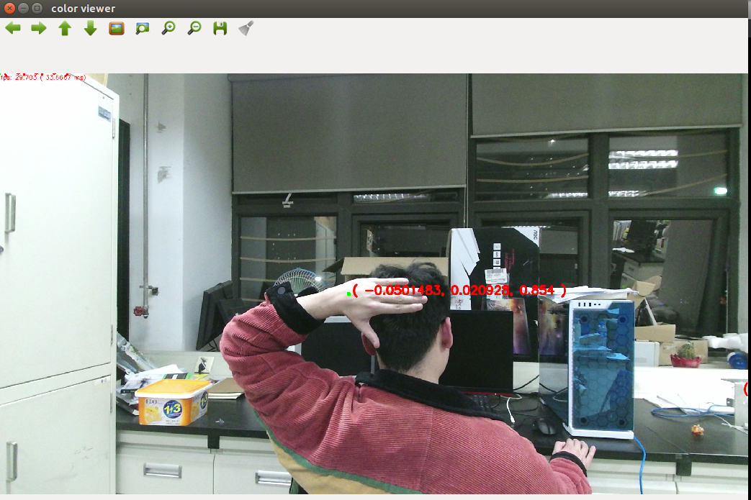
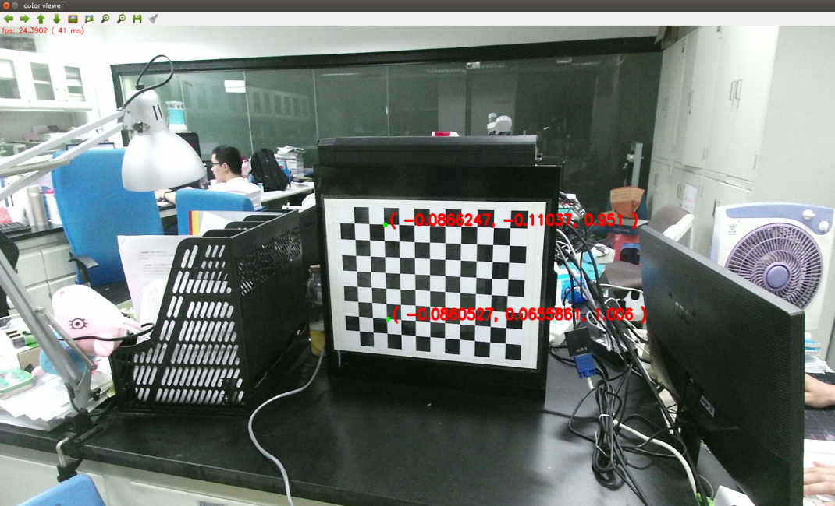
主要研究内容及工作进度
目前已经完成的主要研究工作及结果
后期拟完成的研究工作及进度安排
存在的问题及解决方案
2.2 障碍物三维坐标获取及头部的三维重建
2.2.2 障碍物三维坐标信息的获取
手上某点坐标为 (-0.0801483, 0.020928, 0.854), 实际测量距离为0.87米
角点坐标分别是(-0.0866247, -0.11037, 0.951) 和(-0.0860527, 0.0655861, 1.006),则这两个点之间的距离我们可以算出来是0.18435 m，他们之间的实际距离是0.18m。
后面测试了多组数据，误差均在5个mm之内

Slide 18
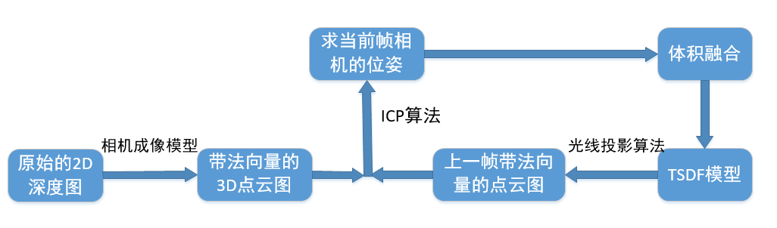
主要研究内容及工作进度
目前已经完成的主要研究工作及结果
后期拟完成的研究工作及进度安排
存在的问题及解决方案
2.2 障碍物三维坐标获取及头部的三维重建
2.2.3 三维重建算法的研究和实现
受相机视野的限制，单张照片只能获得物体局部信息，要想获得病人头部的完整信息，必须从不同角度对病人头部进行拍摄，来对头部进行三维重建。
a) 2D深度图像转换3D点云并求得每一点的法向量
b)ICP迭代求当前帧相机位姿
c)根据相机的位姿将点云数据融合到场景的三维模型中
d)光线投影算法求当前视角下能够看到的场景表面

Slide 19
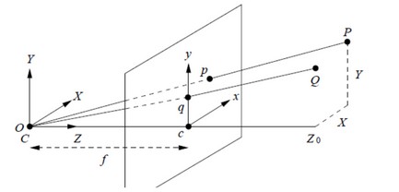
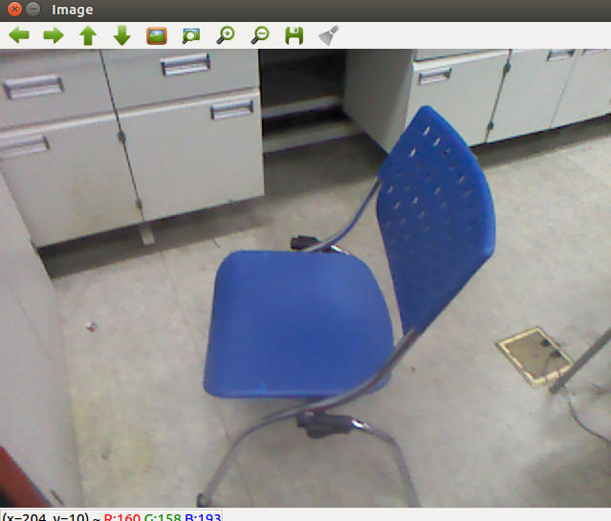
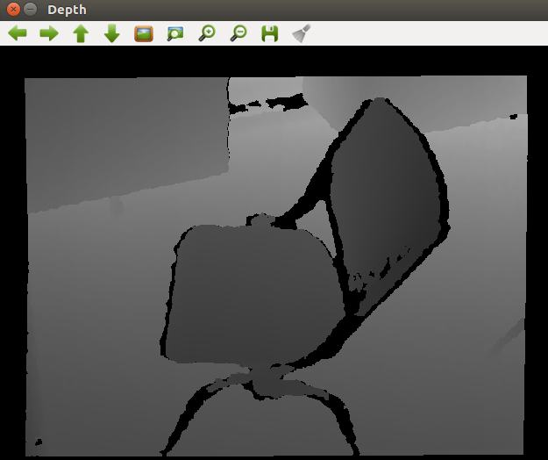
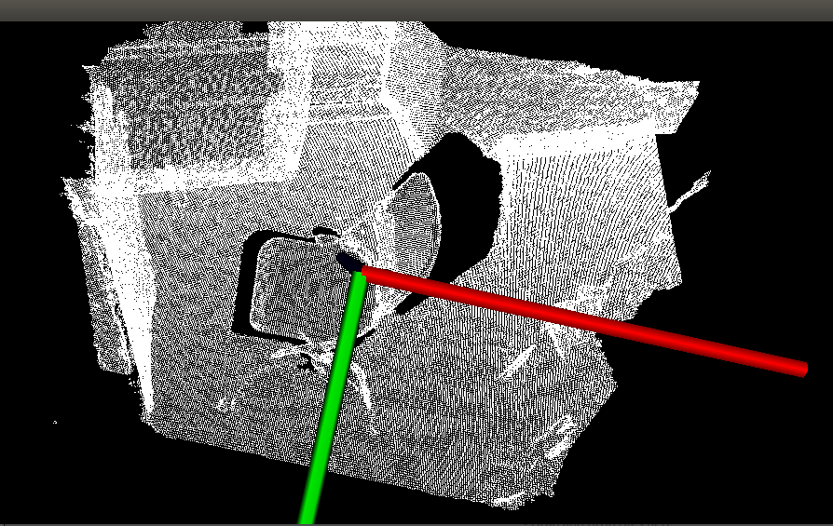
主要研究内容及工作进度
目前已经完成的主要研究工作及结果
后期拟完成的研究工作及进度安排
存在的问题及解决方案
2.2 障碍物三维坐标获取及头部的三维重建
2.2.3 三维重建算法的研究和实现
1) 2D深度图像转换成3D点云，并求每一点的法向量

Slide 20
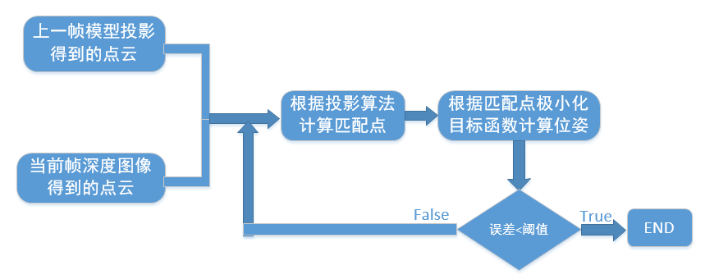
主要研究内容及工作进度
目前已经完成的主要研究工作及结果
后期拟完成的研究工作及进度安排
存在的问题及解决方案
2.2 障碍物三维坐标获取及头部的三维重建
2.2.3 三维重建算法的研究和实现
2) ICP迭代求当前帧相机位姿
a) 根据投影算法计算匹配点
k(u_{i}, v_{i},1)=K M P_{i}
P_{i} ：上一帧某点的三维空间坐标 M：两帧之间的位姿变换矩阵(初始化为单位矩阵)
K ：相机内参矩阵 k(u_{i}, v_{i}) P_{i}在当前帧上的匹配点像素
然后查询像素k(u_{i},v_{i})对应的三维点Q_{i} ，得到P_{i}的对应点Q_{i}
Notes:
ICP 算法主要用于两帧点云配准，主要通过最小化误差，求取最优的变换矩阵

Slide 21
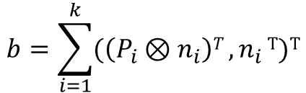
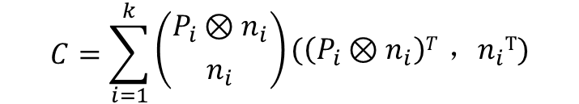
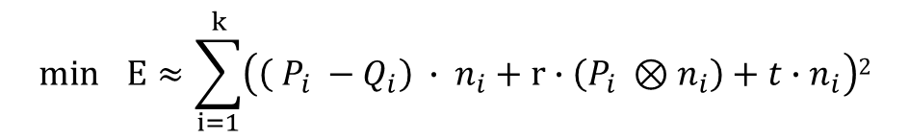
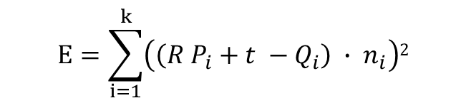
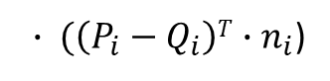
主要研究内容及工作进度
目前已经完成的主要研究工作及结果
后期拟完成的研究工作及进度安排
存在的问题及解决方案
b) 根据匹配点极小化目标函数
$$E=\sum_{i=1}^{k}{\left(\left(R P_{i}+t −Q_{i}\right) ∙ n_{i}\right)2}$$
$$\min{ }E≈\sum_{i=1}^{k}{\left(\left( P_{i} −Q_{i}\right) ∙ n_{i}+r∙\left(P_{i} ⊗n_{i}\right)+t∙n_{i}\right)2}$$
以上目标函数对于未知 6 维位姿参数求导并且令导数为 0，可以得到 Cx+b=0的样子
$$C=\sum_{i=1}^{k}{\begin{aligned}\left({P_{i}⊗n_{i} \atop n_{i}}\right)(\left(P_{i}⊗n_{i}\right)T {，n}_{i}T) \\ \end{aligned}}$$
C的表达式为：
b的表达式为：
$$b=\sum_{i=1}^{k}{(\left(P_{i}⊗n_{i}\right)T}{,n}_{i}T)T$$
$∙ (\left(P_{i}−Q_{i}\right)T$ $∙n_{i}$)
x的表达式为：
。
在进行ICP算法迭代时，对点云分层抽样，先对最高层进行匹配，然后将结果应用到上一层以减少匹配时间。
Notes:
上式对于单点求和的形式，可以用 GPU 做并行计算。累加的结果传到CPU，在CPU中求解C x=-b

Slide 22
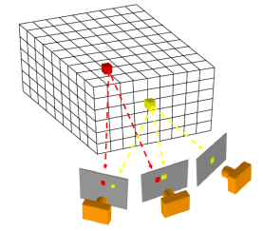
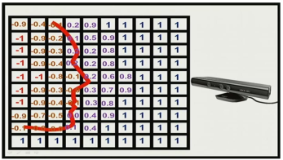
主要研究内容及工作进度
目前已经完成的主要研究工作及结果
后期拟完成的研究工作及进度安排
存在的问题及解决方案
2.2 障碍物三维坐标获取及头部的三维重建
2.2.3 三维重建算法的研究和实现
3) 融合点云数据
三维的TSDF模型：将待重建的三维场景划分成网格，对于每一帧的深度图像做融合
网格中的数值代表离重建场景表面的距离，网格中从正到负的穿越点代表重建的表面
Notes:
根据上一步计算得到的相机位姿，将点云数据融合到全局TSDF模型中，也可以叫更新网格模型。

Slide 23
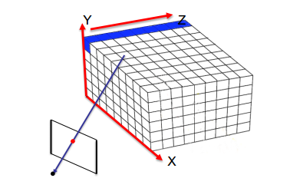
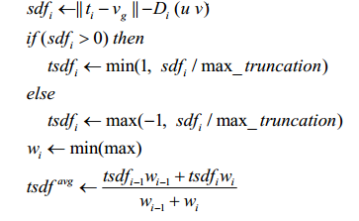
主要研究内容及工作进度
目前已经完成的主要研究工作及结果
后期拟完成的研究工作及进度安排
存在的问题及解决方案
2.2 障碍物三维坐标获取及头部的三维重建
2.2.3 三维重建算法的研究和实现
3) 融合点云数据
将单元从全局坐标系转换到相机坐标系
再将单元从相机坐标系投影到像平面上得到(u,v)
如果(u,v)在相机视场内：
t_{i}：相机光心全局坐标
v_{g}：每个小方格全局坐标
D_{i}(p)：(u v)处深度值
Notes:
对于每个(x,y)长方形单元并行处理，对于每个长方形上的单元从前向后逐个处理，GPU每个线程处理一个长方形单元

Slide 24
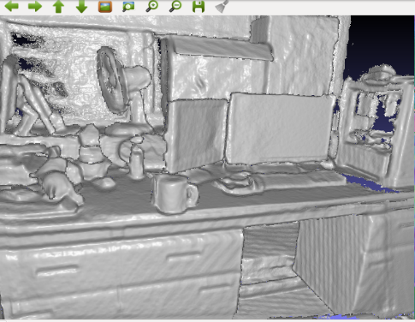
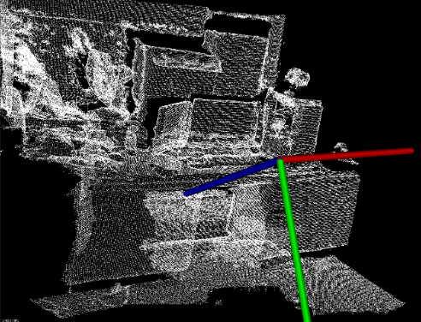
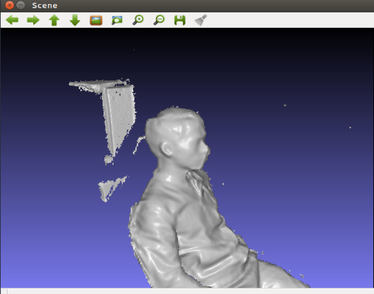
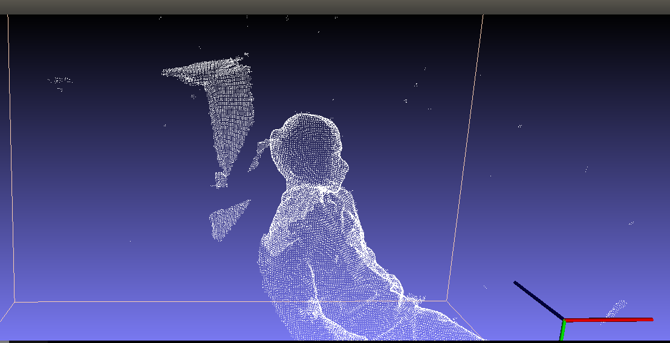
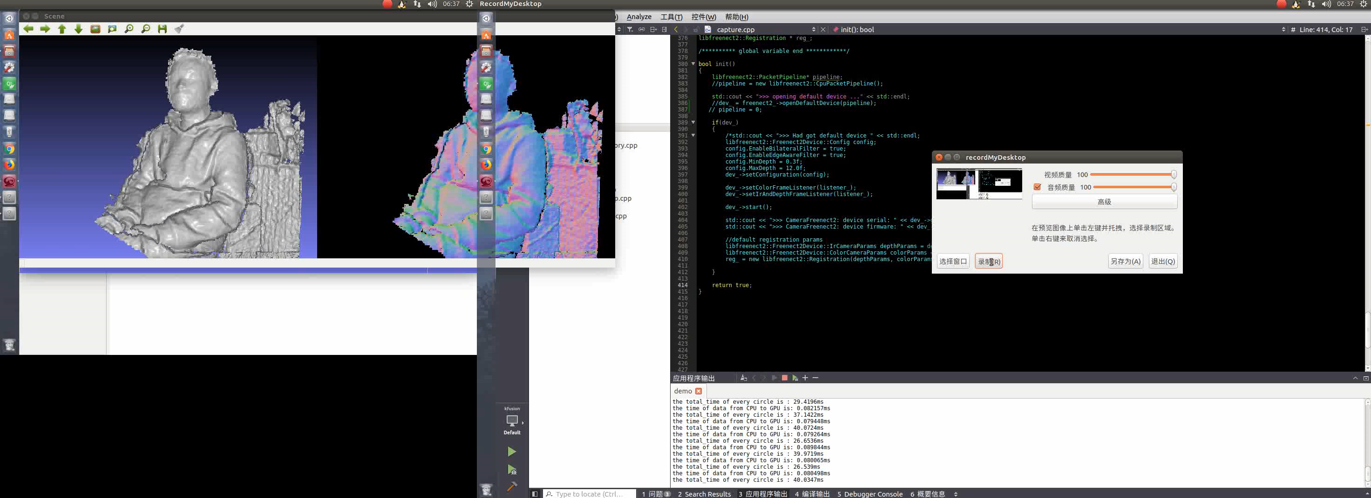
主要研究内容及工作进度
目前已经完成的主要研究工作及结果
后期拟完成的研究工作及进度安排
存在的问题及解决方案
2.2 障碍物三维坐标获取及头部的三维重建
2.2.3 三维重建算法的研究和实现
4) 光线投影算法求当前视角下新的点云
从光心出发穿过像素点的光线在TSDF模型中从正到负的穿越点即是目标表面

Slide 25
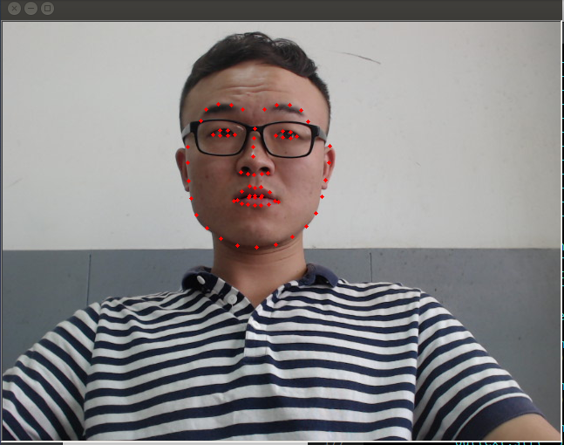
主要研究内容及工作进度
目前已经完成的主要研究工作及结果
后期拟完成的研究工作及进度安排
存在的问题及解决方案
2.3 脸部特征点定位算法的研究和实现
Alignment
2.3.1 基于HOG特征和SVM算法的人脸检测
提取HOG特征
利用SVM算法定位人脸
方向梯度直方图（Histogram of Oriented Gradient, HOG）特征是一种在计算机视觉和图像处理中用来进行物体检测的特征描述子。

Slide 26
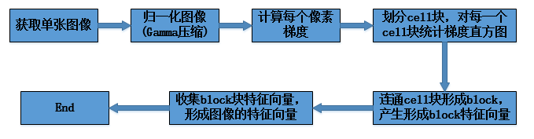
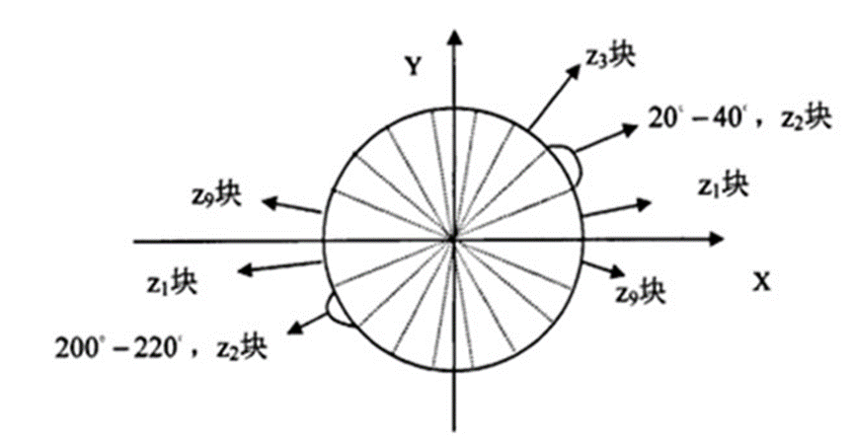
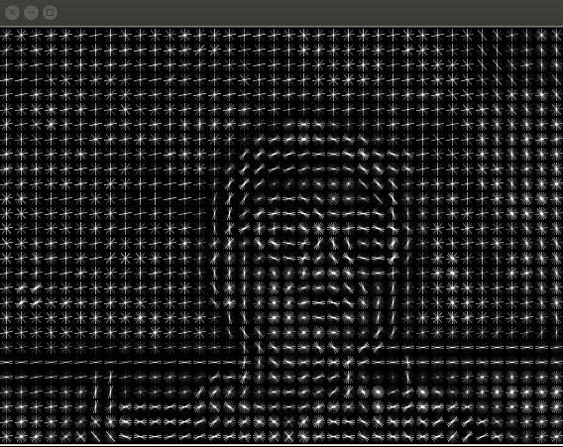
主要研究内容及工作进度
目前已经完成的主要研究工作及结果
后期拟完成的研究工作及进度安排
存在的问题及解决方案
2.3 脸部特征点定位算法的研究和实现

Slide 27
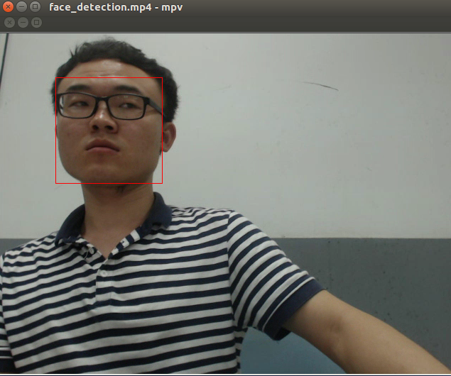
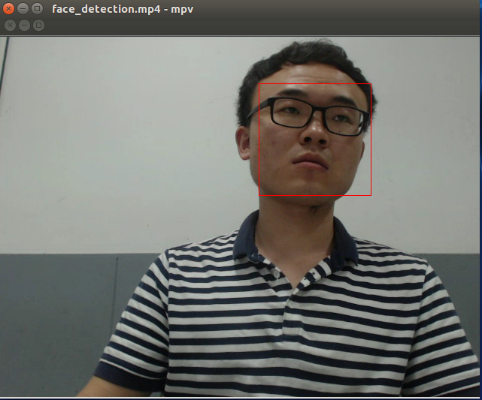
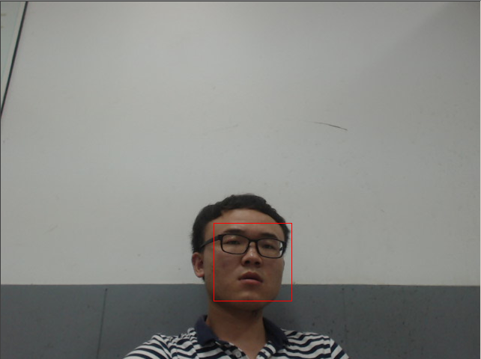
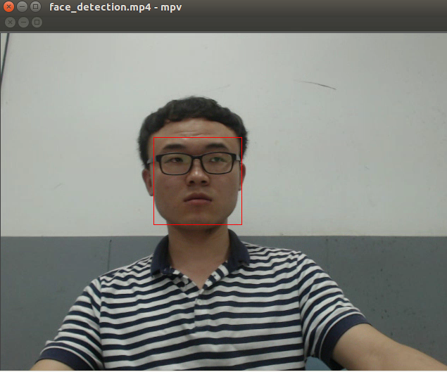
主要研究内容及工作进度
目前已经完成的主要研究工作及结果
后期拟完成的研究工作及进度安排
存在的问题及解决方案
2.3 脸部特征点定位算法的研究和实现
有了HOG特征我们，然后我们利用经典的SVM分类器来判别出，这些窗口的HOG特征是否有人脸，有人脸的用矩形框标记起来。

Slide 28
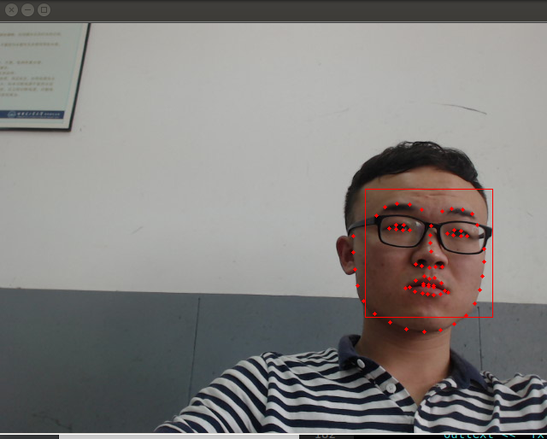
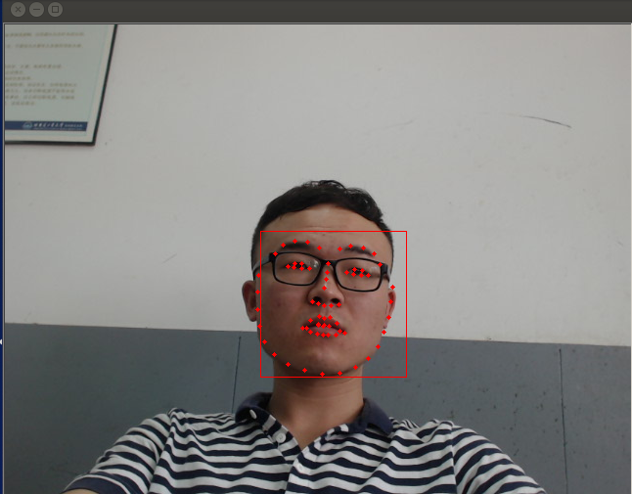
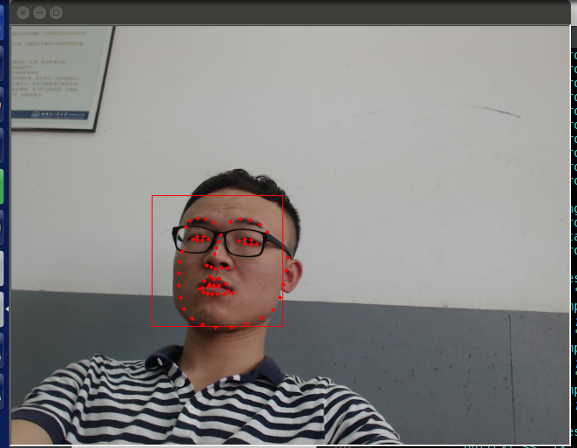
主要研究内容及工作进度
目前已经完成的主要研究工作及结果
后期拟完成的研究工作及进度安排
存在的问题及解决方案
2.3 脸部特征点定位算法的研究和实现
2.3.2 基于级联回归算法的人脸特征点定位
级联回归主题思想是把面部特征点定位问题看作是学习一个回归函数F，以图象I作为输入，输出θ为特征点的位置（人脸形状）：θ = F（I）。
简单的说，级联回归模型可以统一为以下框架：学习多个回归函数{f1 ,…, fn-1, fn}来逼近函数F。

Slide 29
PART.03
后期拟完成的研究工作及进度安排

Slide 30
主要研究内容及工作进度
目前已经完成的主要研究工作及结果
后期拟完成的研究工作及进度安排
存在的问题及解决方案
时间安排 | 课题进展与预期目标
2018.03.15-2018.03.28 | 继续 学习脸部特征点算法并进行实验
2018.04.01-2018.04.30 | 对三维重建和脸部特征点定位算法进行改进，并结合机械臂进行联合实验，确定整体方案具体实现细节
2018.05.01-2018.06.21 | 将实验期间取得的相关成果进行整理，并发表一篇学术小论文
2018.06.22-2018.09.31 | 整理研究成果，撰写、修改、完善硕士学位论文
2018.10.01-2018.12.20 | 准备硕士学位论文答辩

Slide 31
PART.04
存在的问题及解决方案

Slide 32
主要研究内容及工作进度
目前已经完成的主要研究工作及结果
后期拟完成的研究工作及进度安排
存在的问题及解决方案
存在的问题与困难：
(1)数学功底不够，有些算法方面的理解不是很到位；
(2)算法精度不是很高，急需将提高算法的精度；
(3)现在写的程序都是基于CmakeList写的，后期可能还需要移植到QT界面中，这个过程中可能会遇到一些问题和麻烦。
解决方案：
(1)认真学习一下算法所需数学知识，实在解决不了去咨询专业老师；
(2)多查阅一些其他算法和现在最新的算法，提高整个工程的精度；
(3)学习一下程序移植方面的知识，在实践中解决程序的bug。

Slide 33
!!?
欢迎批评指正
THANKS

